Slide 1
第 1 章
宏观经济学导论

Slide 2
主要内容
⊙ 1.1 宏观经济学的研究对象和内容
⊙ 1.2 中国宏观经济现象
⊙ 1.3 宏观经济学的发展历程
⊙ 1.4 宏观经济学的研究方法
⊙ 1.5 本课程的体系安排

Slide 3
1.1 宏观经济学的研究对象和内容
宏观经济学研究对象
⊙ 研究的问题是一个国家整体经济的运作
  情况以及政府如何运用经济政策来影响
  国家整体经济的运作。

Slide 4
1.1 宏观经济学的研究对象和内容
研究内容之一：长期经济增长
⊙ 增长源泉
★ 劳动人口增长
★ 人均劳动生产率增长

Slide 5
1.1 宏观经济学的研究对象和内容
研究内容之二：经济周期
⊙ 基本概念
  ★ 短期经济活动的急剧收缩和扩张。一个
  国家会出现经济增长加速和增长下降甚
  至出现负增长等周期性现象。

Slide 6
1.1 宏观经济学的研究对象和内容
研究内容之三：失业
⊙ 基本概念
★ 有劳动能力并寻求工作但找不到工作的现象。
⊙ 度量方法
  ★ 失业人口除以总劳动人口，称失业率。

Slide 7
1.1 宏观经济学的研究对象和内容
研究内容之四：通货膨胀
⊙ 基本概念
★ 一个经济中大多数商品和服务的价格连
续在一 段时间内普遍上涨。
⊙ 产生原因
★ 货币发行量过大、投资消费需求过旺、
工资等成本上升。

Slide 8
1.1 宏观经济学的研究对象和内容
研究内容之五：国际经济
⊙封闭经济
⊙开放经济
★ 通货膨胀在国与国之间的传导
★ 外贸盈余与赤字、资本流入与流出对一国
经济的影响

Slide 9
1.1 宏观经济学的研究对象和内容
研究内容之六：宏观经济政策
⊙政府的宏观经济政策主要包括财政政策和
货币政策等。
★ 财政政策：由政府的税收政策和支出政策组成。
★ 货币政策：主要指在中央银行的控制下如何决
定和调整一个国家的货币供给的增长速度。

Slide 10
1.2 中国宏观经济现象
——经济增长与波动
⊙我国长期经济增长的历程
★ 1950-1952年，3年经济恢复时期，国民收入从358亿元增加到
589亿元，平均年增长率达到19.3%；
★ 1953-1957年，第一个五年计划时期。国民收入平均增长率
8.9%；
★ 1958-1978年，我国的经济增长经历了多次曲折和困难，经济
活动大起大落，经济的周期性波动较为明显
★ 1978-2008年，国内生产总值平均每年增长9.3%，中国迎来了
经济高速增长的时期 。

Slide 11
1.2 中国宏观经济现象
——经济增长与波动(1953 —1998 年)

Slide 12
1.2 中国宏观经济现象
——失业与通货膨胀
中国的失业问题
⊙ 中国失业问题的特殊性
★ 中国是一个人口大国，劳动力资源相对于其他经
济资源大量过剩。因此，导致中国失业存在的原
因不完全是总有效需求不足，也不完全是劳动工
资刚性。

Slide 13
1.2 中国宏观经济现象
——失业与通货膨胀
中国的失业问题
⊙中国失业问题的发展历程
★ 计划经济体制下，失业问题在中国也是存在的，政
府通过行政计划手段把失业问题隐藏起来。
★ 改革开放以后，中国的失业问题凸现，2003年城市
登记失业率为4.3%，企业中隐性失业人口上升，据
统计，隐性失业人口约占总劳动人口的20%左右。

Slide 14
1.2 中国宏观经济现象
——失业与通货膨胀
  中国的失业问题
  ⊙中国失业问题的现状
    ★农村中也存在着大量的失业人口，目前农村的劳动人口约为4.6亿，根据中国目前耕地面积和劳动生产率水平，农业生产中能够吸收的劳动力仅为1.5亿人，目前各类乡镇企业吸收劳动力1.3亿人，2000万人从事各类个体非农产业，大约有1亿人进城成为临时工人，农村剩余劳动力有数千万人。中国的劳动力资源闲置问题是一个极为严重的宏观经济问题

Slide 15
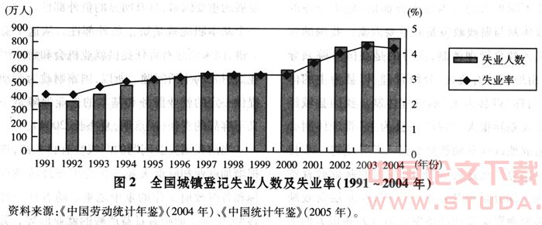
1.2 中国宏观经济现象
——失业与通货膨胀

Slide 16
1.2 中国宏观经济现象
——失业与通货膨胀
中国的通货膨胀现象
⊙ 计划经济时期的价格制度
★ 计划经济体制下，我国采取有计划的固定价格体
制，无论市场供求关系如何变化，价格皆基本保
持不变。伴随微观经济领域的价格体制的改革，
宏观经济领域也开始出现通货膨胀问题。

Slide 17
1.2 中国宏观经济现象
——失业与通货膨胀
中国的通货膨胀现象
⊙ 改革以来中国通货膨胀现象
★ 在农产品价格松动以后的1980年，发生改革以来第一次通货
膨胀，通胀率为6%；
★ 1985年，发生了第二次通货膨胀，通胀率达到8.8%；
★ 1988年，零售价上涨了18.5%，第三次通胀率达到二位数；
★ 1993、1994年，通胀率分别为13%和21%；
★ 1997年—2002年，中国出现了通货紧缩的现象。

Slide 18
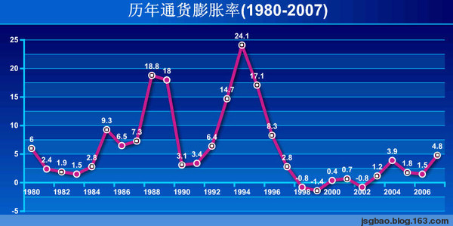
1.2 中国宏观经济现象
——失业与通货膨胀

Slide 19
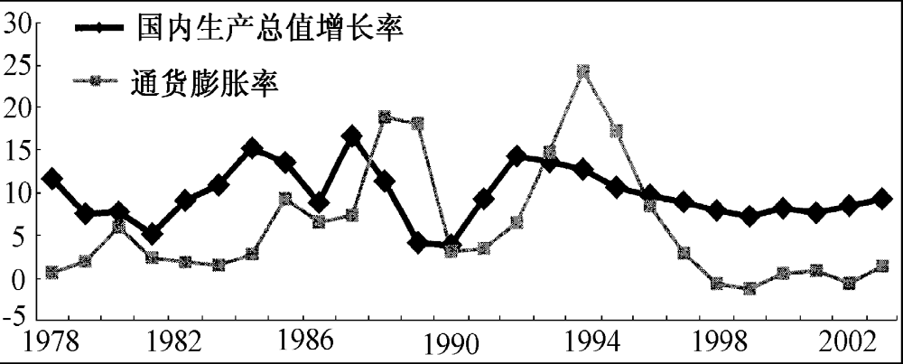
1.2 中国宏观经济现象
——经济增长与通货膨胀的变动( 1978～2003)

Slide 20
1.2 中国宏观经济现象
——对外开放
⊙ 1979年以来，中国宏观经济一个十分重要的变
化就是对外开放度不断扩大。
  ★ 1978年中国对外贸易总额只有206.4亿美元。进出口贸易总额
  在世界的排名从1978年的第三十几位跃升到2005年的第3位。
  ★ 从国际资本流动的角度来看，1978年以来，中国在吸引外资方
  面取得了令人瞩目的成就。
  ★ 2001年中国加入WTO，对外开放进一步深化，2002年进出口贸
  易增长20%，2004年吸引外资606亿美元，中国成了世界上引进
  外资最多的国家之一。

Slide 21
1.2 中国宏观经济现象
——对外开放
改革开放以来我国进出口总额与外商直接投资额的变化
年份 | 进出口总额 (亿美元) | 外向型直接投资额 (亿美元)
1978 | 206.4
1985 | 696.0 | 16.58
1990 | 1154.4 | 34.87
1995 | 2808.6 | 375.21
2000 | 4742.9 | 407.15
2002 | 6207.7 | 527.43
2003 | 8509.7 | 535.05

Slide 22
1.3 宏观经济学的发展历程
早期宏观经济思想
⊙18世纪，休谟（David Hume）第一次研究了一国经济
中货币供给、国际贸易平衡和价格水平之间的关系。
提出了著名的货币数量公式：
即物价总水平由流通中的货币数量决定，这一公式是
一切货币数量理论的基础，也是当代货币分析的理论
基础。
PQ=MV

Slide 23
1.3 宏观经济学的发展历程
古典学派
⊙理论产生背景
★ 当近代生产方式刚刚自封建社会脱胎而出时，经济发展的主
要阻力是封建社会中对公民权利和地位的各种限制、对生产
要素自由流动的各种束缚。现代民主制度尚未建立，人民对
统治者的权力无从约束。各国皇室往往不是穷兵黩武，就是
挥霍无度。1776年，斯密发表《国富论》，强调政府应退出
经济活动的舞台，由充分竞争的自由市场决定资源配置、劳
动分工和收入分配。

Slide 24
1.3 宏观经济学的发展历程
古典学派
⊙基本思想
★ 斯密在《国富论》中提出“看不见的手”的思想。 这一思想的有效性依赖一个关键的假定：经济中的各种市场，包括金融市场、劳动力市场和商品劳务市场必须运行良好，没有最低工资和最高利率等制约因素。即在一个自由市场经济中，工资和价格的变化是协调人们经济行为的信号。工资和价格必须对供求失衡作出迅速反应并得到充分调整,以使每个市场都达到供求相等的均衡。

Slide 25
1.3 宏观经济学的发展历程
古典学派
⊙古典学派的政策主张
★ 政府在自由市场经济中的作用是有限的，扮演守
夜人的角色。
★ 政府政策的无效性。

Slide 26
1.3 宏观经济学的发展历程
凯恩斯学派
⊙理论背景
★ 在1930年代的大萧条时期，古典经学遇到了难以解释的问题：
经济资源大量闲置，失业增加，经济活动急剧下降，市场中
价格机制根本无法使闲置的经济资源得到充分利用。“看不
见的手”所调节的自由市场经济为什么会出现如此严重的经
济衰退。凯恩斯宏观经济学在这样的经济背景下应运而生。

Slide 27
1.3 宏观经济学的发展历程
凯恩斯学派
⊙基本思想
★ 1936年，凯恩斯发表《就业、利息和货币通论》一文，对经
济大萧条做出了解释。他否认古典经济理论关于工资和价格
能迅速调整以使得所有的市场达到均衡的假定，认为市场上
的工资和价格的调整是刚性的，经济活动下降的原因在于有
效需求不足。因此，当价格难以调整时，市场处于非均衡状
态。

Slide 28
1.3 宏观经济学的发展历程
凯恩斯学派
⊙凯恩斯学派的政策主张
★ 当经济处于萧条时，政府可通过扩张的经济政策对
总需求进行刺激，使经济达到充分就业状态。当经
济处于通货膨胀的“过热”阶段，政府可通过紧缩
性的政策来控制总需求。

Slide 29
1.3 宏观经济学的发展历程
凯恩斯学派
⊙凯恩斯学派的发展
★萨缪尔森的新古典综合
★希克斯和汉森用数学表达
★莫迪利阿尼和托宾的消费理论和投资理论
★索罗新古典经济增长理论

Slide 30
1.3 宏观经济学的发展历程
货币学派
⊙理论背景
★ 20世纪70年代西方经济出现了前所未有的经济滞胀现象，动
摇了人们对凯恩斯学派的信心。
★ 以芝加哥大学教授弗里德曼为代表的货币主义认为，凯恩斯
提倡的政府宏观调控政策可能就是导致这种新的经济不稳定
的根源。

Slide 31
1.3 宏观经济学的发展历程
货币学派
⊙货币学派的政策主张
★ 赞同货币政策，反对财政政策，
★ 反对斟酌使用的货币政策；
★ 主张单一政策规则

Slide 32
1.3 宏观经济学的发展历程
新古典学派
⊙理论背景
★ 20世纪70年代以来，经济学家普遍认为凯恩斯主
义经济理论有两大缺陷：
∗ 在实践方面难以解释“滞胀现象”，无法解决国家干预所 引致的大量财政赤字问题，受到货币主义的诘难。
∗ 理论方面缺乏完整的逻辑体系，尤其缺少微观经济基础。

Slide 33
1.3 宏观经济学的发展历程
新古典学派
⊙基本思想
★ 理性预期学派认为，凯恩斯理论没有把公众对政府
政策以及其他经济信息的反应考虑在内，因而政策
效果往往事倍功半。
★ 在无政府干预的情况下，市场力量有能力实现供需
平衡和生产性资源的充分利用。

Slide 34
1.3 宏观经济学的发展历程
新古典学派
⊙政策主张
★ 彻底否定凯恩斯主义调控宏观经济的财政政策和
货币政策的作用，主张回复到自由放任的市场经
济传统。

Slide 35
1.3 宏观经济学的发展历程
新凯恩斯学派
⊙新凯恩斯学派的观点和政策主张
  ★ 对市场出清持怀疑态度，认为即使在个人追逐自
  身利益时，市场也不会出清。菜单成本的存在使
  价格呈刚性，造成宏观经济波动。
  ★ 坚持政府干预经济的政策，为凯恩斯主义的宏观
  经济政策补充微观基础。

Slide 36
1.3 宏观经济学的发展历程
  总结
  ⊙ 自20世纪30年代凯恩斯主义产生以来，宏观经济学在凯 恩斯主义和新旧古典主义的争论中求得发展。
  ⊙ 凯恩斯主义和新古典主义的关系并不是水火不相容的关 系，两者在争论中不断修正自己不合时宜的成分，吸取对 方合理的成分。
⊙ 如今，三个流派占据了宏观经济研究的抢眼位置：
新古典主义、新凯恩斯主义、新增长理论
⊙ 争论与对话一直是、也将一如既往地是宏观经济学新知 识的积累和其发展的动力。

Slide 37
1.4 宏观经济学的研究方法
  ⊙ 第一，宏观经济学把一个经济体系中所有的市场综合
  为三个市场：金融市场、商品和服务市场以及劳动力
  市场；把经济行为主体综合成三类：家庭、企业和政
  府；研究三类经济行为主体如何在上述三类市场中发
  生行为并相互作用。

Slide 38
1.4 宏观经济学的研究方法
  ⊙ 第二，宏观经济分析建立在微观经济个体行为分析基
  础上。如果对宏观经济现象的解释与微观经济个体理
  性行为不相一致，则就缺乏其微观经济学基础。
  ⊙ 第三，宏观经济学在观察现实经济现象的基础上，加
  上必要的假设，建立起理论模型，然后再用现实世界
  中的数据来检验理论模型。
  ★经济模型有两种变量：内生变量与外生变量
  ★经济模型往往是用数学术语说明
  ★经济模型具有多样性，但一个模型仅仅适用于解释经济的一个方面。

Slide 39
1.4 宏观经济学的研究方法
⊙ 检验宏观经济的理论模型是否是好的理论模型，
考虑以下几个标准：
  ★ 假定是否合理和具有现实性。
  ★ 对于理解和研究现实问题是否具有可操作性。
  ★ 模型暗含结论是否可以用经验数据来进行检验。
  ★ 结论与现实经济中的数据能否一致。

Slide 40
1.4 宏观经济学的研究方法
⊙宏观经济模型的关键特征：价格伸缩性与黏性
★运用价格伸缩性可以说明长期中市场出清（供需均衡）
★运用价格黏性可以说明短期内市场非出清（供需不均衡）

Slide 41
1.4 宏观经济学的研究方法
⊙ 实证分析方法
⊙ 均衡分析方法
⊙ 静态、比较静态和动态分析方法

Slide 42
1.5 本课程的体系安排
宏观经济度量
凯恩斯模型
宏观理论模型
IS-LM模型
AS-AD模型
开放经济模型
经济理论深化
消费理论的发展
投资理论
失业与通货膨胀
解释经济运行
经济增长
经济波动与政策

Slide 43
本章小结
∗宏观经济学的研究对象是一个国家整体经济的运作情况以及政府如何运用经济政策来影响国家整体经济的运作
∗宏观经济学的研究内容：
经济增长与经济周期
失业与通货膨胀
国际经济
宏观经济政策

Slide 44
本章小结
∗宏观经济学与微观经济学有一系列相同的研究方法，也用不同的模型研究不同的经济问题
∗宏观经济模型的关键特征是价格伸缩性和黏性
假设价格有伸缩性的模型能更好描述长期经济
假设价格有黏性的模型能更好描述短期经济
∗宏观经济理论是建立在微观经济基础之上的

Slide 45
本章思考题
∗阐述宏观经济学与微观经济学之间的关系。
∗为什么经济学家要建立模型？
∗试用供求模型举例说明什么是外生变量与内生变量。
∗想一想，在最近的新闻中有什么宏观经济问题？央行决定，从2014年11月22日起，下调存款类金融机构人民币存贷款利率0.4个百分点，存款利率0.25个百分点，这个决定一旦实施会影响你或你们家人（父母）吗？
∗想一想，为什么有些国家经济增长快，而有些国家经济增长慢？

